Slide 1
Fizikai mennyiségek
és mértékegységeik
SI rendszer
A hosszúság mérése
és
a terület meghatározása
A térfogat mérése
Az idő mérése
Mérési eredmények
és mérési hibák
5
5
5
5
5
10
10
10
10
10
15
15
15
15
15
20
20
20
20
20
25
25
25
25
25

Slide 2
Magyarázd meg a mérés fogalmát!

Slide 3
Méréskor az adott fizikai mennyiséget összehasonlítjuk a fizikai mennyiség elfogadott mértékegységével.

Slide 4
Mit mutat meg a mérőszám?

Slide 5
A mérőszám megmutatja hányszor nagyobb a mért mennyiség az elfogadott mértékegységnél.

Slide 6
Mit tett lehetővé a Nemzetközi Mértékegységrendszer bevezetése?

Slide 7
.
A Nemzetközi Mértékegységrendszer bevezetése lehetővé tette, hogy egységes mértékegységrendszert használjanak az egész világon.

Slide 8
Hogyan nevezzük idegen nyelvű rövidítéssel a Nemzetközi Mértékegységrendszert?

Slide 9
A Nemzetközi Mértékegységrendszert SI rendszernek nevezzük.

Slide 10
Hány alapmennyiség van az SI rendszerben?

Slide 11
Az SI rendszerben hét alapmennyiség van.

Slide 12
Mi a hosszúság alapmértékegysége az SI rendszerben?

Slide 13
A hosszúság alapmértékegysége az SI rendszerben a méter (m).

Slide 14
Sorold fel a métertől 10-szer, 100 –szor és 1000 –szer kisebb mértékegységeket?

Slide 15
A métertől 10-szer kisebb a deciméter, 100-szor kisebb a centiméter, és 1000-szer kisebb a milliméter.

Slide 16
Mi a terület alapmértékegysége az SI rendszerben?

Slide 17
A terület alapmértékegysége az SI rendszerben a négyzetméter (m²).

Slide 18
Hányad része a dm², és a cm² a négyzetméternek (m²), vagyis:

Slide 20
Hogyan számítható ki a négyzet és a téglalap területe?

Slide 21
Négyzet:le kell mérni oldalának a hosszát, és képlettel kiszámítani a területet:
Téglalap:le kell mérni oldalainak hosszát és képlettel kiszámítani a területét:

Slide 22
Mi a térfogat jele és alapmértékegysége az SI rendszerben?

Slide 23
A térfogat jele : V.
A térfogat alapmértékegysége az SI rendszerben : köbméter (m³).

Slide 24
Hányad része a dm³
és a cm³ a köbméternek, vagyis:

Slide 26
Hány köbdeciméter 1 liter?
Hány köbcentiméter 1 milliliter?

Slide 27
1 liter = 1 dm³
1milliliter = 1 cm³

Slide 28
Hogyan számítható ki a kocka és a téglatest térfogata?

Slide 29
Kocka : le kell mérni élének hosszát, és képlettel kiszámítani a térfogatot:
Téglatest: le kell mérni a hosszát, szélességét és magasságát, majd képlettel kiszámítani a térfogatot:

Slide 30
Milyen mértékegységű beosztások vannak leggyakrabban a mérőhengerek oldalán?

Slide 31
Leggyakrabban cm³ - es vagy ml – es beosztások vannak a mérőhengeren.

Slide 32
Mi az idő jele és alapmértékegysége az SI rendszerben?

Slide 33
Az idő jele : t.
Alapmértékegysége az SI rendszerben : másodperc (s).

Slide 34
Hány másodpercig tart:
1 perc,
1 óra,
1 nap ?

Slide 36
Mit fejez ki az időpont és az időtartam?

Slide 37
Időpont – mikor kezdődik egy esemény és mikor ér véget
(Kérdése : mikor?)
Időtartam – mennyi ideig tart egy esemény
(Kérdése : meddig tart?)

Slide 38
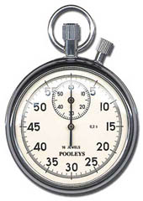
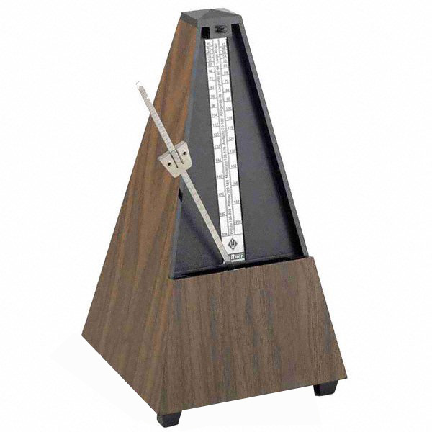
Nevezd meg a képen látható időmérő műszereket!

Slide 39
Kronométer (stopperóra) és metronóm.

Slide 40
Mennyi időnek felel meg egy év?

Slide 41
Egy év az az idő, amely alatt a Föld egyszer megkerüli a Napot.
Egy év 365 nap 5 óra 48 perc и 46 másodperc.

Slide 42
Hogyan számítható ki megismételt mérések esetében a mérési eredmányek átlagértéke?

Slide 43
A mérési eredmények átlagértéke egyenlő az összes mérési eredmény számtani középértékével. A középértéket úgy számítható ki, hogy összeadjuk a mérési eredményeket, és az összeget elosztjuk a mérések számával.

Slide 44
Hogyan számítható ki az abszolút hiba ?

Slide 45
Az abszolút hiba az egyes mérési eredmények és az átlagérték közötti különbség. Abszolút hibának a legnagyobb különbséget választjuk ki.

Slide 46
Mérés után a tanulók a végső mérési eredményt így írták fel:
Mit jelent ez?

Slide 47
Ez azt jelenti, hogy a valós eredmény 949 mm és 959 mm között van.

Slide 48
Hogyan számítható ki a relatív hiba?

Slide 49
A relatív hiba a legnagyobb abszolút hiba és az átlagérték hányadosa.

Slide 50
Mekkora lehet a relatív hiba legnagyobb értéke?

Slide 51
Ha a relatív hiba értéke kisebb mint 10% , a mérési eredmények elfogadhatóak.

